Slide 1
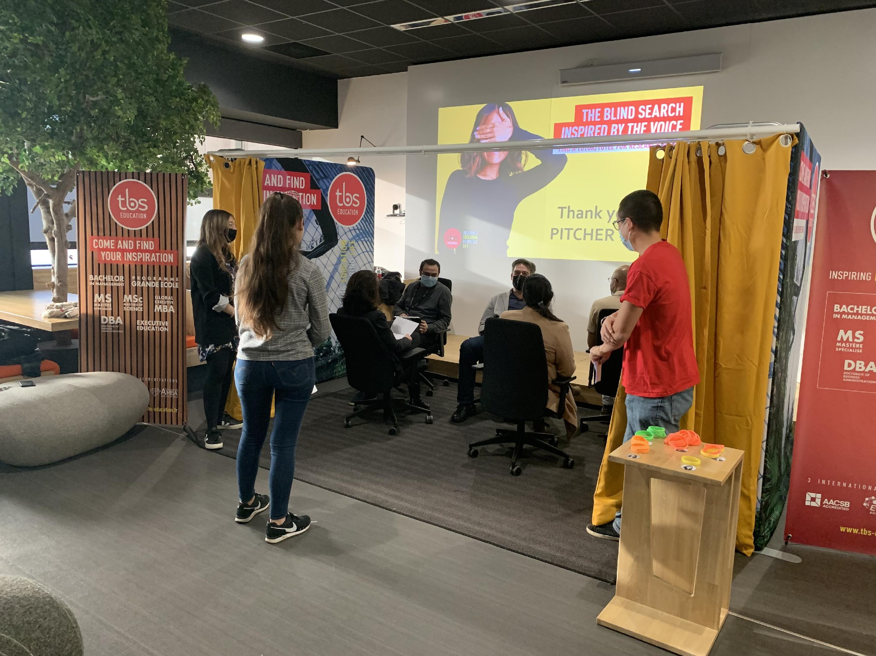
The Blind Search
Durée
120 – 180 (en mn)
Participants
20 – 35
#Inclusion
#PriseDeParoleEnPublic
Équipements clés
#Echanges
#ExpérienceMémorable
Chaises mobiles avec tablettes
Vidéoprojecteur
Description
Inspirée par l’émission de télévision « The voice – la plus belle voix », cette activité a été développée en
2022 par TBS Education, membre du LearningLab Network.
The Blind Search consiste à pitcher son projet de mémoire à un jury de dos. Au terme du pitch, si un
tuteur se retourne, alors le binôme tuteur/tutoré est formé. Si plusieurs tuteurs se retournent, alors
l’étudiant choisit le professeur qui deviendra son tuteur.
Objectifs
Configuration de l’espace
Sélectionner de manière plus juste un mémoire
de recherche à encadrer
Garantir une meilleure adéquation entre l’exper-
tise du tuteur et le projet de mémoire de l’étu-
diant
Gagner du temps dans la recherche d’un tuteur /
tutoré
Communiquer de manière synthétique et
convaincante un projet à l’oral
Engager les apprenants dans une expérience conviviale
Préparer son projet de mémoire
Vidéoprojecteur
Jury
Sur chaises pivotantes
Variante : avec rideau
Dans ce cas-là, prévoir un 2ème vidéoprojecteur
Pitcheur
Etudiants
Une posture en cercle sans table peut favoriser l’écoute mais la méthode fonctionne avec une configuration de salle plus classique.
Illustration
« We aim to promote educational wellbeing building on the principles of providing equal opportunities, inclusivity, and fairness in the Thesis tutor selection process for
both tutee and tutor. »
Soumyadeb CHOWDHURRY,
Founder of The Blind Search
Learning lab The Kube, TBS Education
1/2

Slide 2
Ce que fait la personne enseignante
Préparation
Sélectionner les tuteurs qui composent le jury.
Accompagner les étudiants dans la préparation d’un pitch de 2 minutes et 1 diapositive.
Définir l’ordre de passage des pitchs aléatoirement.
Compter 5 minutes par étudiant pour définir la durée de l’activité (en réalité, cela ira plus vite).
Centraliser les diapositives des étudiants dans une diapositive unique et anonymiser les diapositives.
Prévoir le matériel, en particulier des chaises pivotantes, pour le jury.
Démarrage
Rappeler les règles de l’activité et favoriser un climat bienveillant et ouvert aux échanges.
Introduire le jury.
Inviter le jury à se retourner sur leur chaise et être de dos par rapport aux étudiants.
Rotation
Inviter le premier étudiant à pitcher.
Au terme du pitch :
Si un seul jury est retourné, le binôme tuteur/tutoré est formé. Ils peuvent s’exprimer s’ils le souhaitent.
Si plusieurs jurys sont retournés, inviter l’étudiant à poser une question puis à choisir son tuteur après avoir écouté les réponses.
Si aucun tuteur ne se retourne, inviter le jury à poser des questions de clarification puis à choisir le tutoré en fonction des réponses données
Applaudir..
Et ainsi de suite.
Prévoir une pause selon le nombre d’étudiants.
Conclusion
Remercier les étudiants et le jury.
Faire remplir une enquête de satisfaction.
Prévoir un échange convivial et informel entre les tuteurs et tutorés.
Ce que fait la personne apprenante
Préparation
Préparer un pitch de 2 minutes et 1 diapositive.
Pendant l’activité
Ecouter les étudiants qui pitchent et les encourager.
Pitcher en temps limité et échanger avec le jury en fonction des résultats.
Conseils / variantes
Références inspirantes
Le plus important est de favoriser un climat bienveillant et ouvert aux échanges entre les tuteurs et les tutorés.
Un rideau peut être installé pour séparer le jury des étudiants et s’assurer qu’il y ait toujours un tuteur retourné. Nous avons testé la méthode avec et sans rideau et cela a bien fonctionné dans les deux cas.
Page web qui présente le projet
https://dgxy.link/rIwfq
Vidéo qui présente le concept
https://youtu.be/S4LSAD5w41w
Vous avez une question ou une remarque concernant cette fiche ?
Contactez nous : contact@learninglab-network.com
Plus de fiches sur : www.learninglab-network.com
2/2

